Slide 1
Mathematik 8 Abels

Slide 2
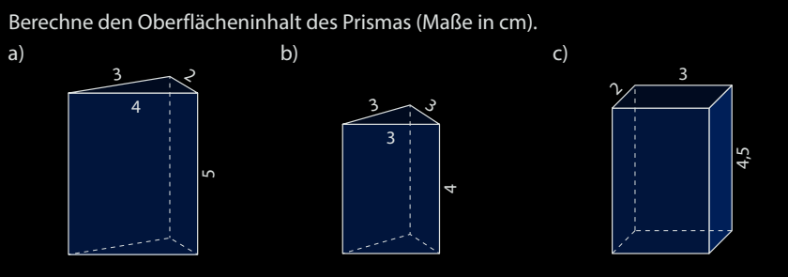
Definition Prisma:

Slide 3
Schrägbild eines Prismas

Slide 4
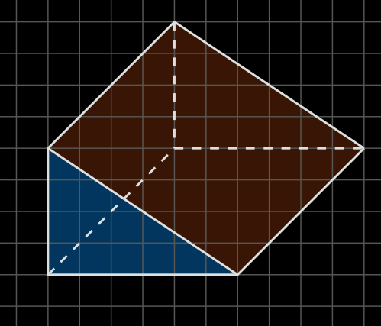
Was zeichnet ein gutes
Schrägbild aus?

Slide 5

Schrägbild eines Prismas
Grundfläche vorne
Höhe im 45 ° Winkel
Höhe im Maßstab
1 cm $\hat{=}$ 1 Kästchendiagonale
Versteckte Kanten gestrichelt
Grundfläche hinten

Slide 6
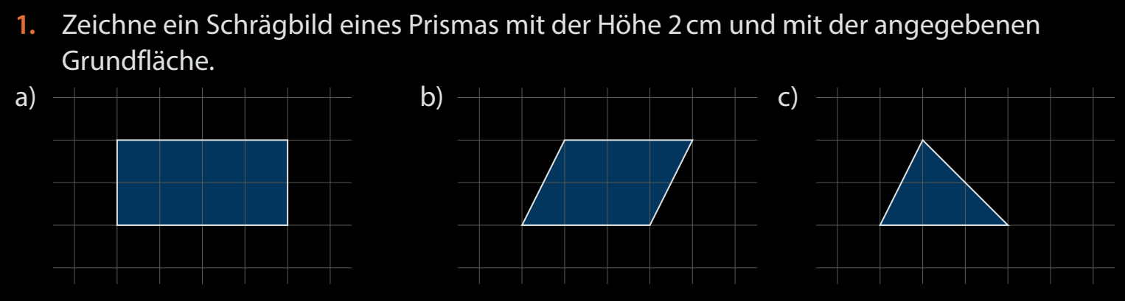
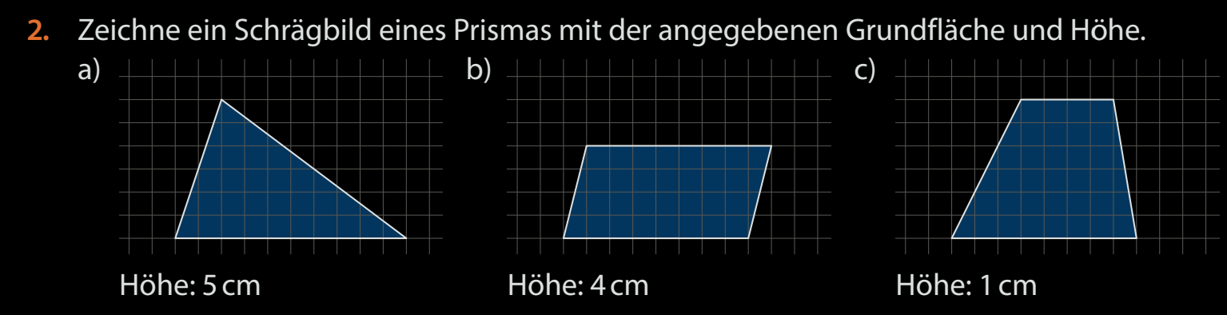
Fun134,135

Slide 7
Fun143

